Slide 1
《一念逍遥 - 欧美版》
项目企划书

Slide 2
产品介绍
产品以《一念逍遥》为IP，制作《一年逍遥》适合海外用户游玩的版本
在产品结构上以《一年逍遥》为基础，进行玩法和养成向的创新，制作欧美用户可以理解和接受的内容
《一念逍遥》为修仙题材，海外用户理解和接受成本较高，所以在美术包装上采用海外用户可以接受的美术风格进行重新包装

Slide 3
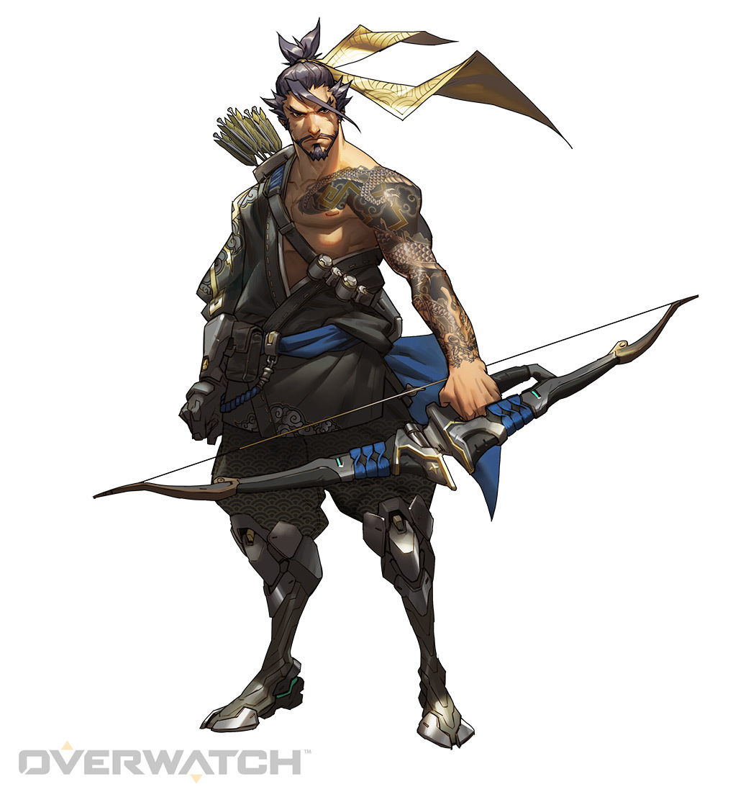
美术
复古的欧美魔幻 选择复古这一题材主要是区别于当下比较流行的欧美现代魔幻、科幻等。氛围是偏暗色调，紧张的，有轻压迫感的。
美式卡通 展现张扬粗狂的美术表现形式，一方面增强辨识度，拉开和其他角色之间的差距

Slide 4
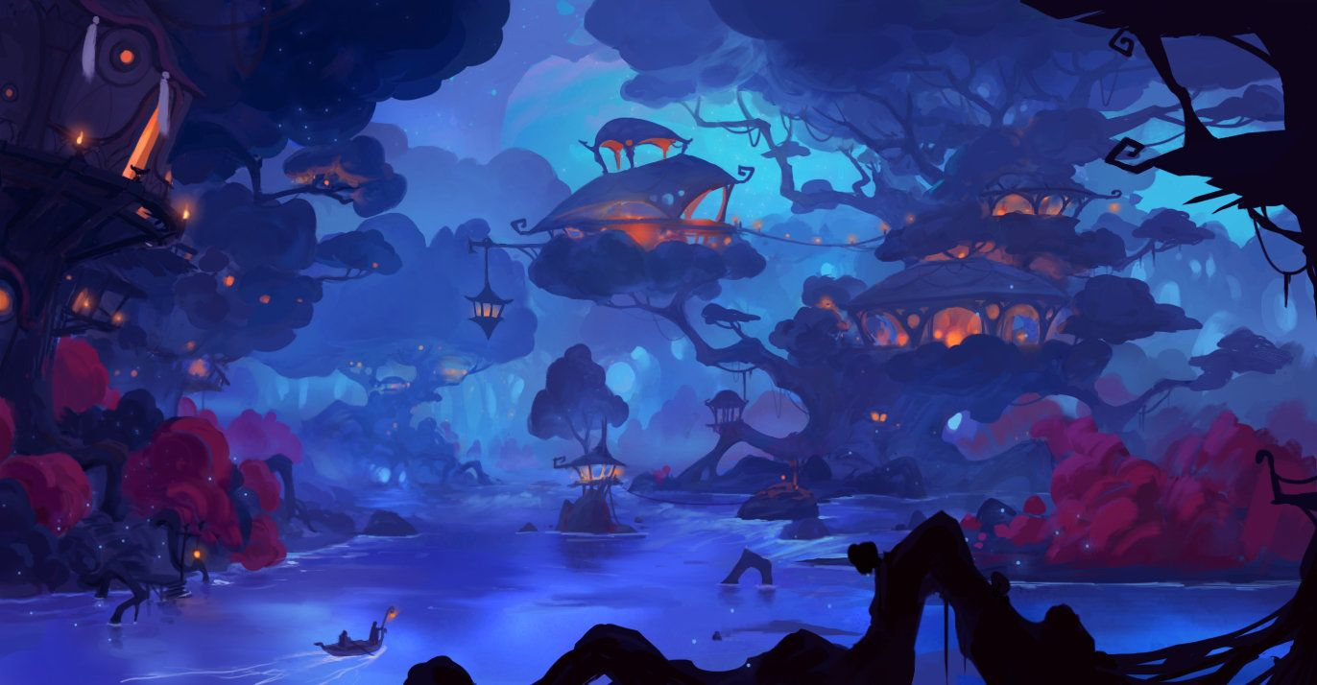
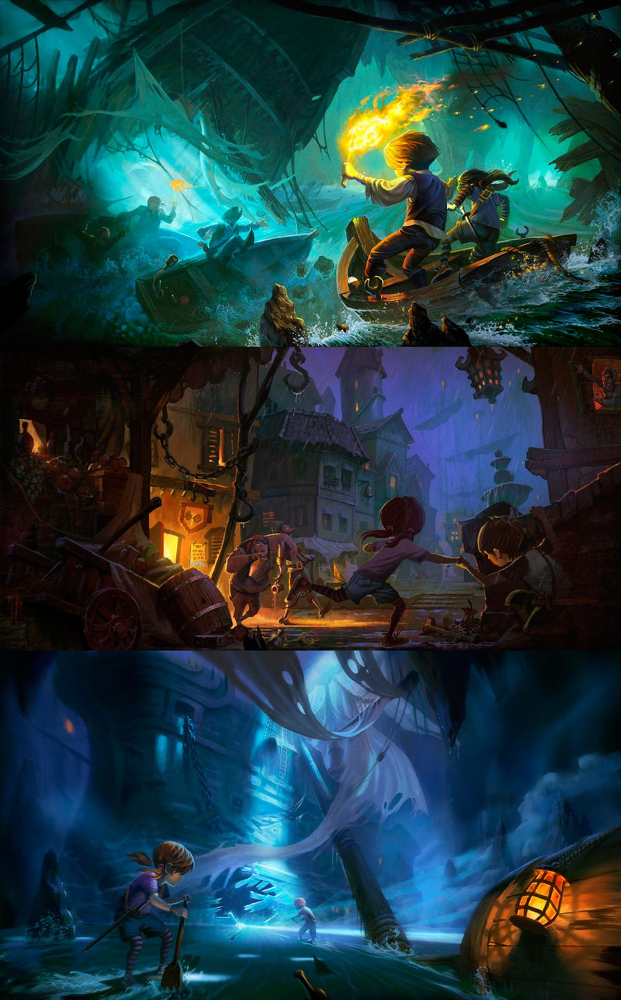
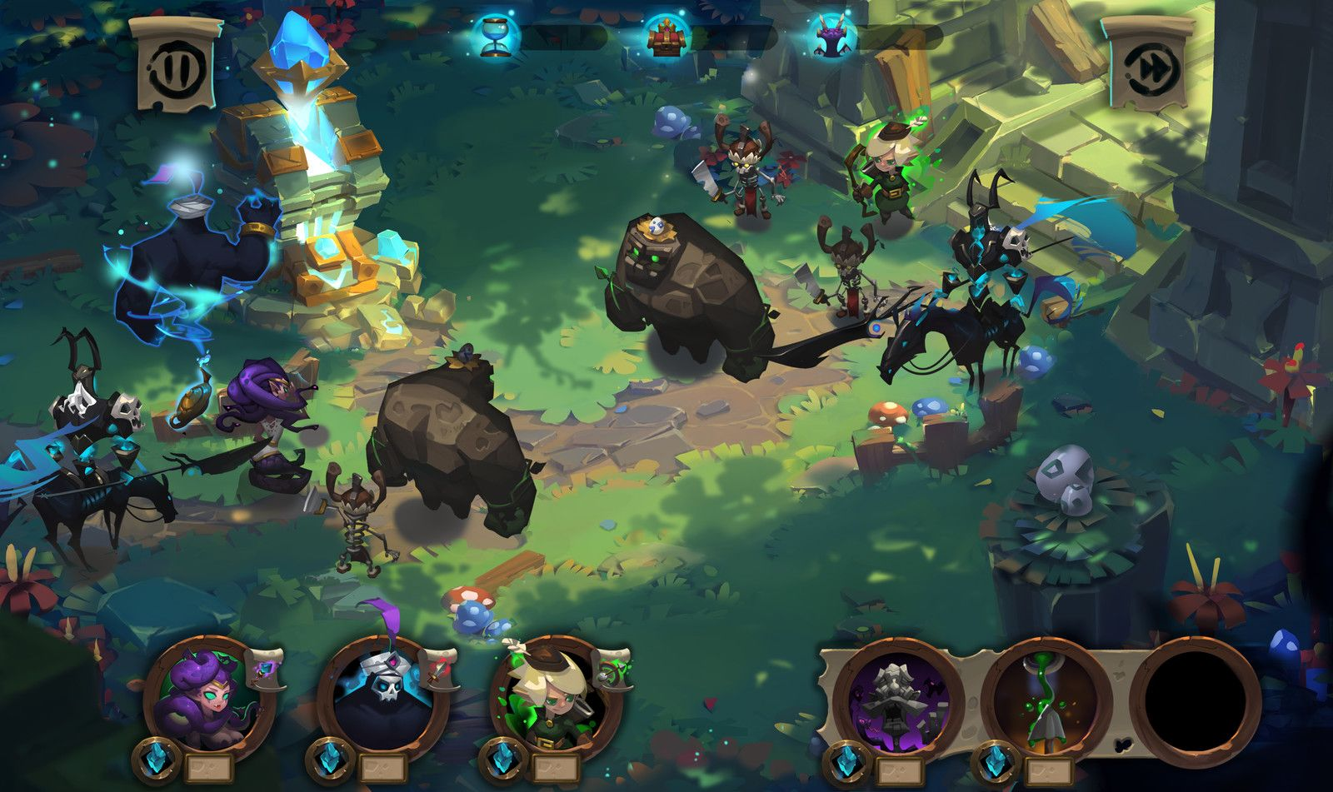
整体画面风格
整体的画面风格偏向暗色调，具备一定的厚重感

Slide 5
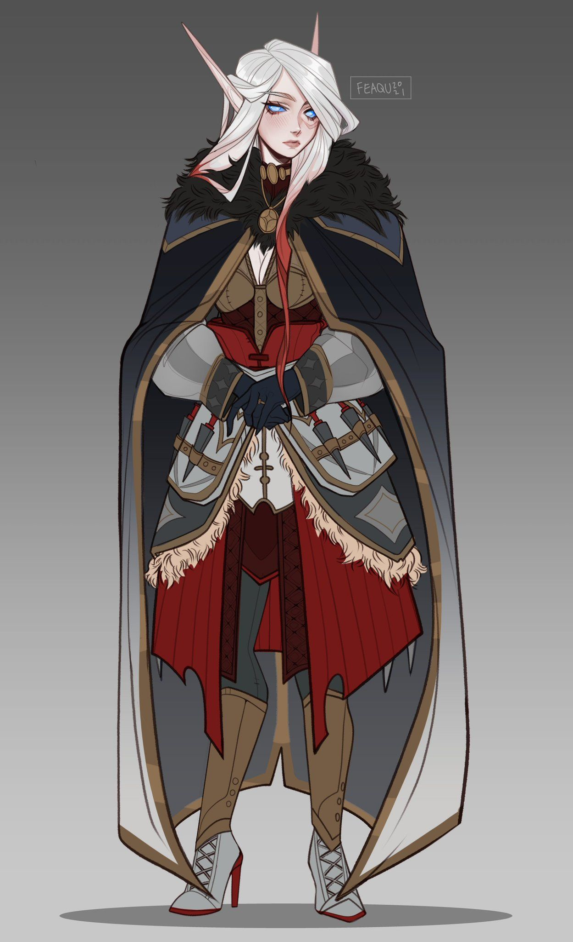
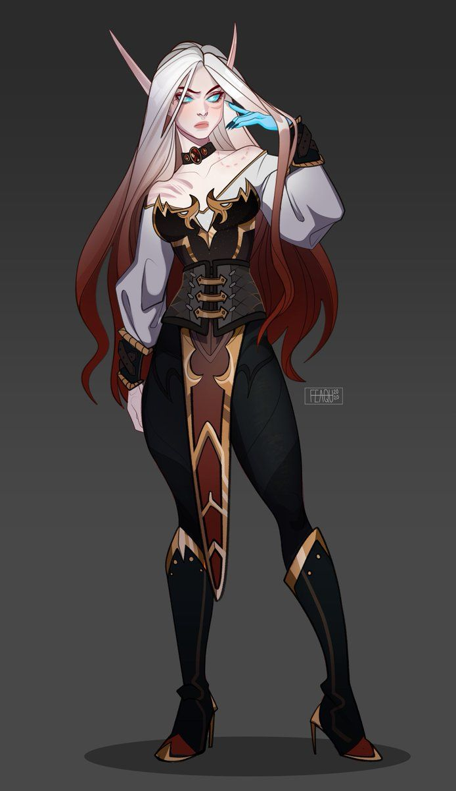
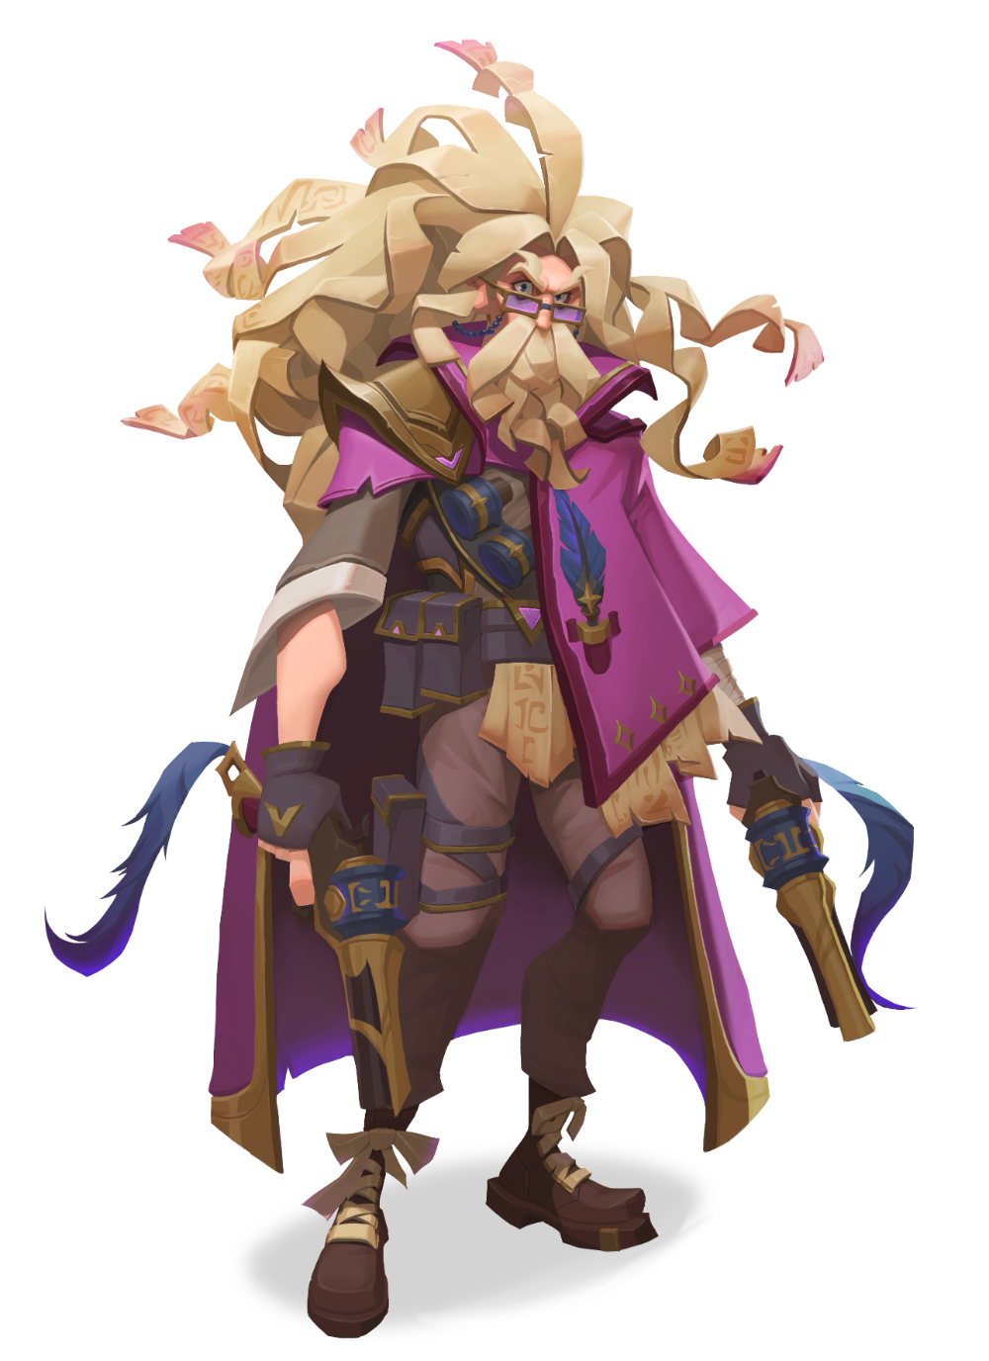
角色设计
角色偏向卡通化、色彩鲜明的美术设计
在视觉表达上突出面部的大几何概括轮廓，偏向欧美式的服装特色

Slide 6
玩法
模拟经营元素
1.模拟经营类玩法的再深化是游戏制作倾向海外的一个重要的方向性调整
2.原IP中的宗门、洞府都包含了模拟经营的元素，海外用户对庄园类玩法的喜爱 程度很高，深度挖掘和设计是玩法上的重要突破口
3.在之后增加的诸如货物兑换，访问等社交类型的设计也是深化模拟经营内容的 重要元素
增强游戏内容的释放
1.修改或增加原有玩法的内容，适当融入挑战和冒险元素，在挑战的过程中玩家需要合理选择和搭配自身阵容，增加策略性与玩家阵容的相结合
2.PVP的多样化，不同的赛制和机制，让玩家在PVP中感受不同的乐趣体验

Slide 7
商业逻辑
见附表

Slide 8
数据预期
见附表

Slide 9
流水预期
见附表

Slide 10
版本节点&工期&预算
见附表

Slide 11
李钊 【制作人】
团队成员介绍
蔡博智
【工作室负责人】
周志明
【执行制作人】
王韬
【战斗程序员】
相朋举
【美术指导】
绿洲合伙人
毕业于中国传媒大学，经济学专业
从业13年，曾先后就职于昆仑，玩蟹，畅游，攸乐，金山等多家成功公司
带领团队制作了《热血龙族2》《斗罗十年》《武林闲侠》等项目，均获得良好收益
非常擅长卡牌、放置卡牌、AFK like类型的产品
在系统架构，数值结构，UE设计，团队管理上有丰富经验
毕业于兰州理工大学，计算机专业
从业10年，先后就职于完美，畅游，攸乐，玩蟹等多家成功公司
带队做过《武林外传》《斗罗十年》《KOF98》等项目,均获良好收益
2020.2—2021.6在玩蟹担任《KOF98》海外区域【港澳台-日本-韩国-欧美】策划负责人
在卡牌产品设计、海外运营、维护、商业化、本地化经验丰富
《武林闲侠》战斗程序员
精通C#,lua等编程语言，精通Unity引擎
从业13年，曾就职于目标、攸乐、永航等多家成功公司
在制作《斗罗十年》期间，任3D角色组组长，在永航A2项目担任资深角色设计师
拥有深厚的美术设计功底，对色彩控制能力极强，并对渲染、shader的技术有很强的把控能力
主创团队成员大多来自完美、掌趣、永航等知名游戏公司，平均行业工作经验在8年以上。团队拥有大量创作、维护和商业化经验

Slide 12
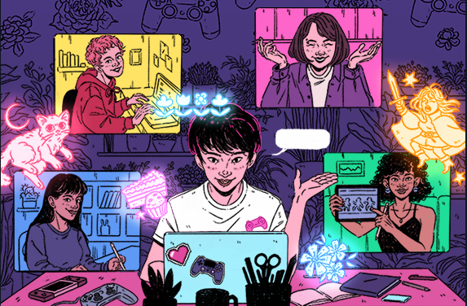
团队总体规模
初期团队规模24人。考虑到3D游戏的制作周期和产品的质量，预估研发团队规模会拓展到近40人
制作人：1人
执行制作人：1人
策划：6-7人
技术：6-8人
美术：18-20人
测试：1-2人

Slide 13
谢谢观看

